Slide 1



Concierge
Добрый вечер. Меня зовут Темирлан. Я представляю команду Команду RDSS. Название проекта моей команды Concierge. К сожалению, мои сокомандники по личным причинам не смогли закончить проект со мной, поэтому сегодня я буду выступать один. Итак, я начну.

Slide 2
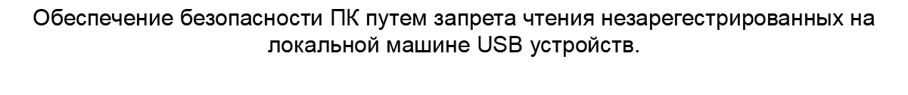

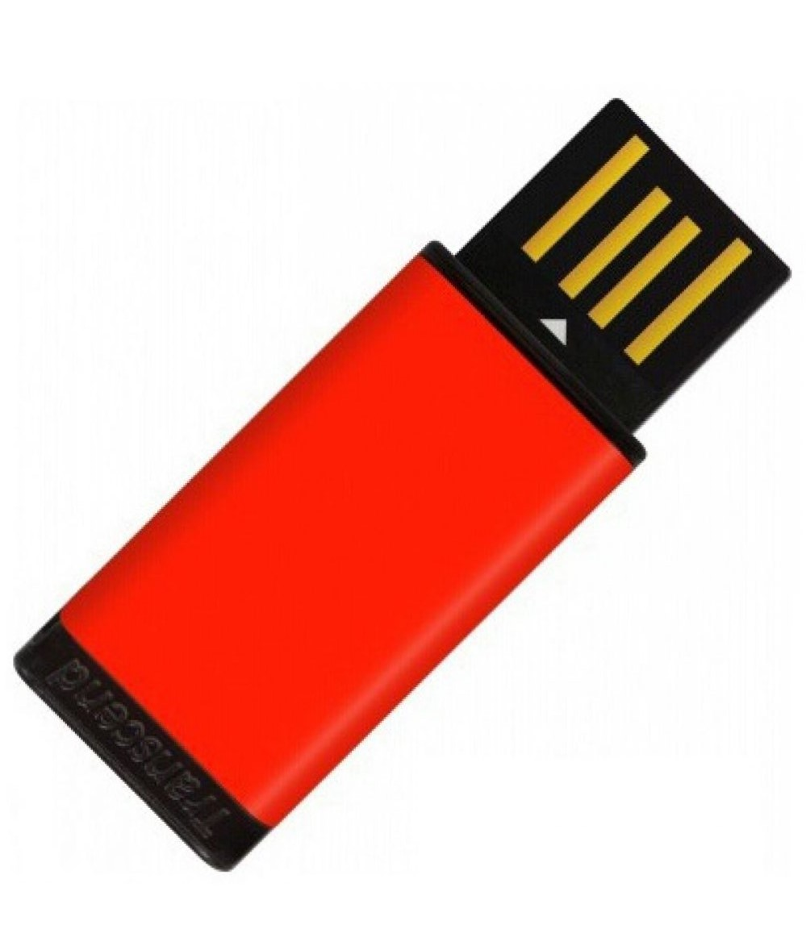
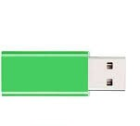

Цель
Простите, но вас нет в white-листе (БД)
Коннект?
Коннект?
Прошу
Проект был написан с целью написания продукт, который мог бы помочь пользователям OC windows защитить свои данные от копирования на USB устройства, а также для предотвращения исполнения вредоносных файлов, закаченных на внешнее запоминающее устройствою. Пользователи продукта компании Microsoft, которые опасаются взлома ПК через Flash накопители, могут запретить Windows их использование в реестре, отключив службу USBSTOR, но в таком случае они не смогут использовать собственные накопители. Поэтому я решил написать программу, которая решала бы эту проблему. Работает это так. На машине есть база данных со списком разрешенных устройств. Каждое устройство при подключении его в слот проверяется на наличие его в базе данных. Если оно присутствует в ней, то пользователь может использовать его, если же его нет в списке разрешенных к использованию, то оно удаляется

Slide 3
Структура описания USB устройства.
Номер | Название поля | Размер, | Значение | Описание
поля |  | байт
1 | bLength | 1 | 18 | Размер дескриптора в байтах
2 | bDescriptorType | 1 | 1 | Тип дескриптора, в данном случае DEVICE
3 | bcdUSB | 2 | BCD | Номер спецификации USB, поддерживаемой устройством,
 |  |  |  | в двоично десятичном виде
4 | bDeviceClass | 1 | Class | Код класса (распределяется организацией USB IF)
5 | bDeviceSubClass | 1 | SubClass | Код подкласса (распределяется организацией USB IF)
6 | bDeviceProtocol | 1 | Protocol | Код протокола (распределяется организацией USB IF)
7 | bMaxPacketSize0 | 1 | Число | Максимальный размер пакета для контрольной точки.
 |  |  |  | Допустимые значения: 8, 16, 32, 64
8 | VendorID | 2 | VID | Идентификационный код производителя (распределяется
 |  |  |  | организацией USB IF)
9 | ProductID | 2 | PID | Идентификационный код продукта (распределяется
 |  |  |  | организацией USB IF)
10 | bcdDevice | 2 | BCD | Номер версии устройства в двоично десятичном виде
11 | iManufacturer | 1 | Число | Индекс строки, описывающей производителя
12 | iProduct | 1 | Число | Индекс строки, описывающей продукт
13 | iSerialNumber | 1 | Число | Индекс строки, описывающей серийный номер устройства
14 | bNumConfigurations | 1 | Число | Количество конфигураций, поддерживаемых устройством
2^32 бит под ID устройства
*Уникальны для каждого USB
Здесь на слайде показана структура опиания USB устройства. Хочу обратить ваше внимание на поля 8 и 9 (VendorID и ProductID). Эти поля являются id полями каждого usb устройства. На их описание отведено по 4 16ричных числа или по 2 байта. Они являются уникальными для каждого лицензионного устройства. Здесь VendorId или VID - идентификатор производителя, который выдается ему некоммерческая организация, продвигающая и поддерживающая USB. Product id, PID- идентификатор устройства, которые выдается производителем определенному накопителю.
ProductId и VendorID могут совподать у поддельных устройств, но так как под VID и PID выделяется 4 байта в сумме (в дапазоне от 0 до 4.3 млрд), то шанс того, что хотя бы 2 устройства из 10 будут иметь одинаковые идентификационные поля крайне мал. Далее

Slide 4

Rad studio:
+ поддержка библиотек для взаимодействия с ОС Windows;
+ быстрая разработка интерфейса;
- не кроссплатформенный
В процессе написания продукта стоял вопрос, какие команды нужны мне для обращения к операционной системе. После 2 недель чтения документации Microsoft, я

Slide 5
Проект разделен на 2 части:
Concierge - демон, блокирующий взаимодействие ОС с незарегестрированными устройствами.
Client - интерфейс пользователя, поддерживающий следующие команды:
    1. Соедениться с Concierge (для соединения используются сокеты).
2. Добавить устройство в БД.
3. Удалить устройство из БД.
4. Получить список подключеннных USB.
5. Получить список зарегестрированных накопителей.

Slide 6
Пара слов о том, что делает Concierge.
Concierge
Взаимодействует с ОС, посылая ей команды:
1. Получить список
подключенных устройств.
2. Извлечь устройство
из машины
Поддерживает следующие команды к БД:
1. Добавить устройство
2. Удалить устройство
3. Получить список всех устройств
из БД
* Параметры устройства хранятся в базе данных в виде VID, PID, slug. Slug выдается пользователем при регистрации USB.
Принимает запросы от клиента.

Slide 7
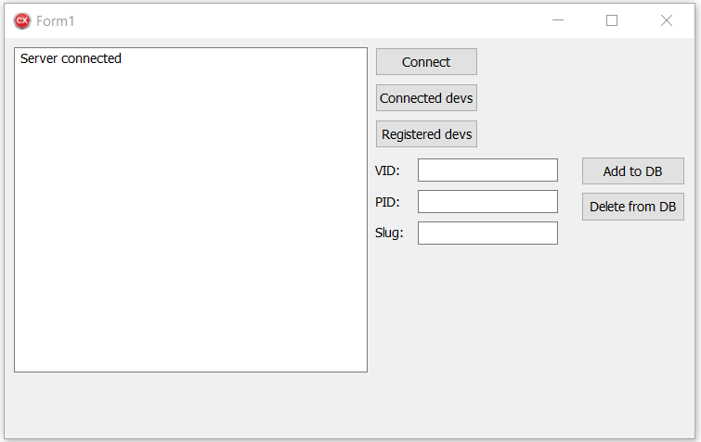
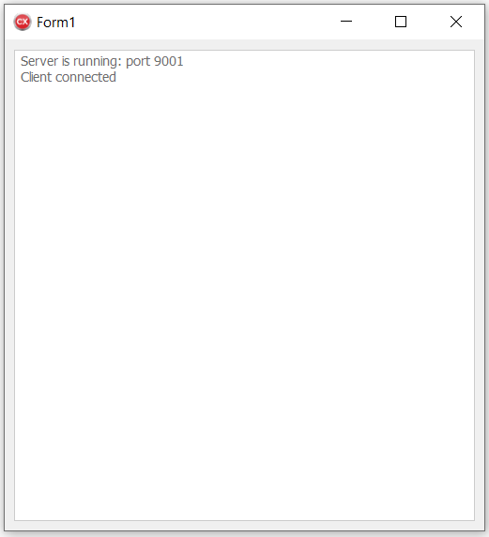
Внешний дизайн программ.
Интерфейс пользователя
Concierge

Slide 8
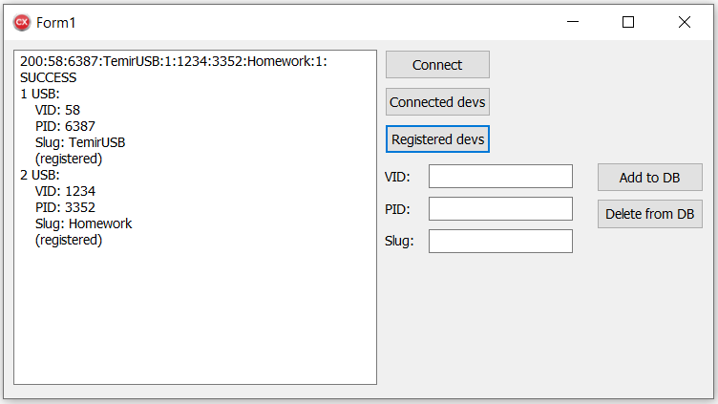
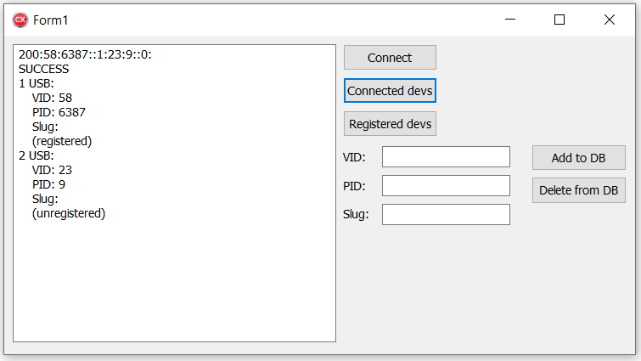
Сценарии использования I
1. Получение списка зарегестрированных USB.
2. Получение подключенных к системе устройств.

Slide 9
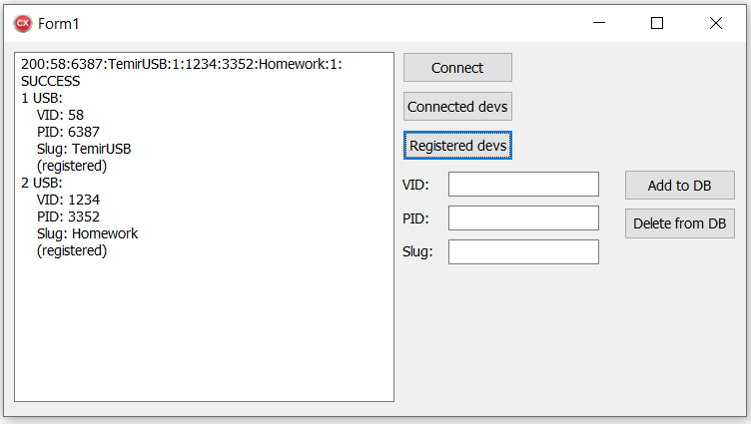
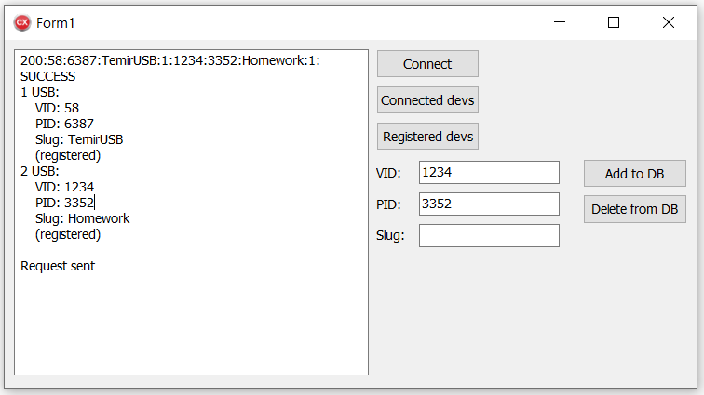
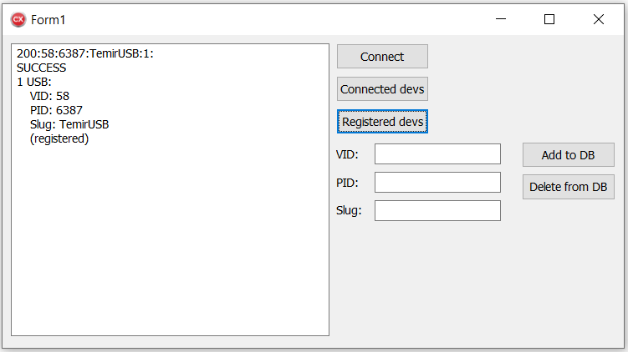
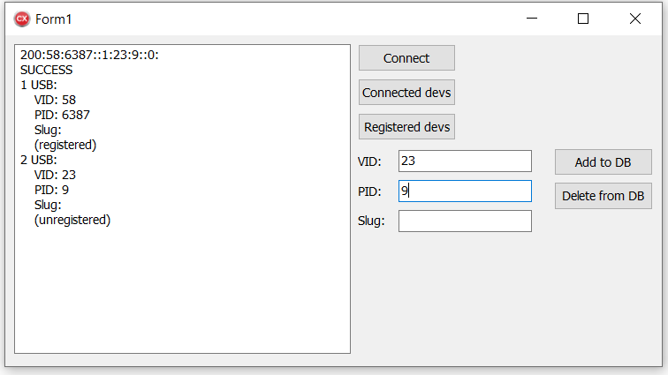

Сценарии использования II
3. Удаление из БД.
4. Добавление в БД.
4
1
3
5
2

Slide 10
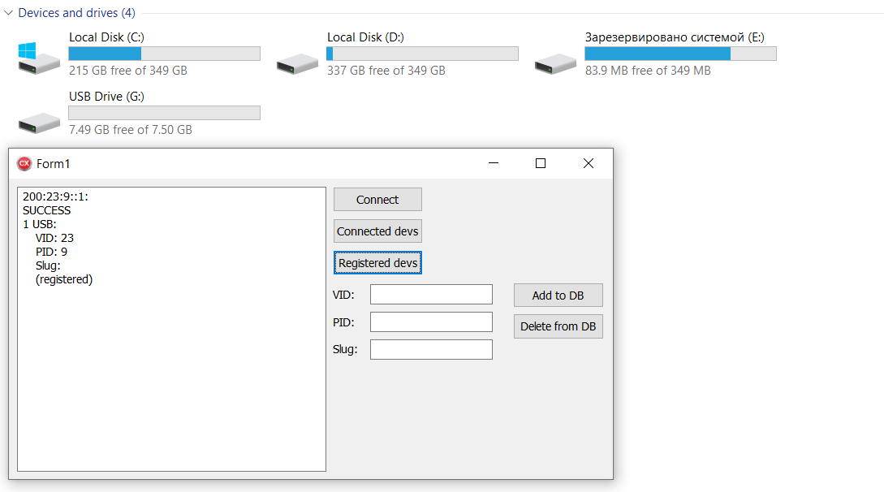
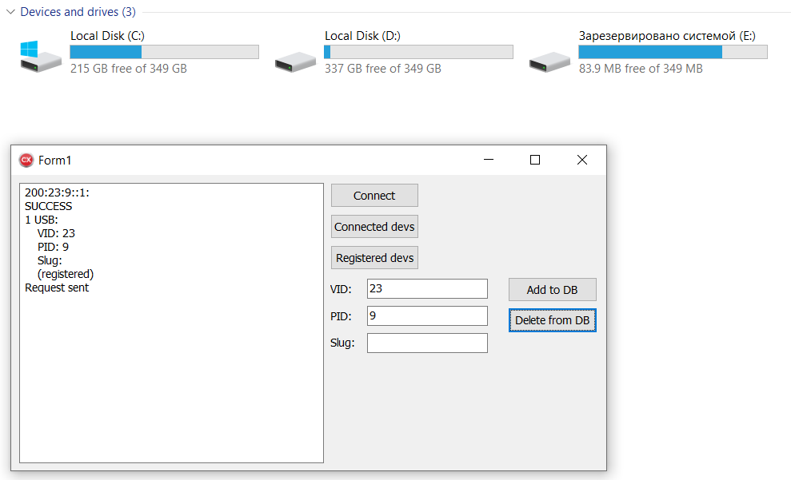
Сценарии использования III
Удаление из БД в момент использования USB

Slide 11
Спасибо за внимание!
Cсылки:
  Об устройстве USB: https://www.soel.ru/upload/clouds/1/iblock/369/3696924c2da88ddf4ad5bb5604f32142/200501072.pdf
  Репозиторий: https://github.com/alekseisirmais/CPP_PARK
  Документация SetupApi: https://docs.microsoft.com/en-us/windows-hardware/drivers/install/setupapi

